Slide 1


ỦY BAN NHÂN DÂN QUẬN LONG BIÊN
TRƯỜNG TIỂU HỌC ÁI MỘ B
MÔN: TOÁN
LỚP 2
BÀI 2: TIA SỐ.
SỐ LIỀN TRƯỚC, SỐ LIỀN SAU (Tiết 1)
.

Slide 2












CHƠI TRỐN TÌM
CÙNG BẠCH TUYẾT VÀ 7 CHÚ LÙN

Slide 3








Viết số: Năm mươi mốt
A. 501
B.50
C.15
D. 51
ĐÚNG RỒI

Slide 4



Bảy mươi tư viết là:
A.704
B.74
C. 47
D. 70
ĐÚNG RỒI

Slide 5



Chín chục và sáu đơn vị
là số
A.96
B. 69
C. 90
D. 60
ĐÚNG RỒI

Slide 6

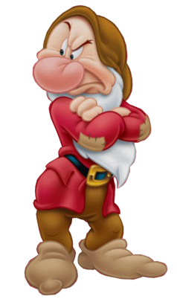
Đọc số: 84
A. Tám chục bốn
B. Bốn mươi tám
C.Tám mươi tư
D. Tám chục tư
ĐÚNG RỒI

Slide 7

Chín chục, ba đơn vị
là số:
A.90
B.93
C.39
D.30
ĐÚNG RỒI

Slide 8

Năm mươi lăm
viết số là
A.505
B.05
C.50
D.55
ĐÚNG RỒI

Slide 9
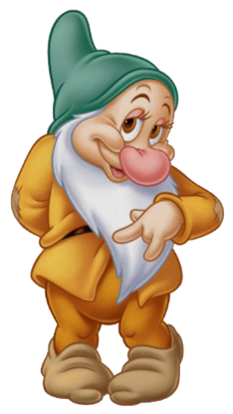
Số nào lộn ngược lại vẫn là chính nó?
A. 86
B.69
C. 66
D. 33
ĐÚNG RỒI

Slide 10
Số nào bé nhất có hai chữ số?
A.10
B. 11
C. 12
D.19
ĐÚNG RỒI

Slide 11

KHÁM PHÁ

Slide 12

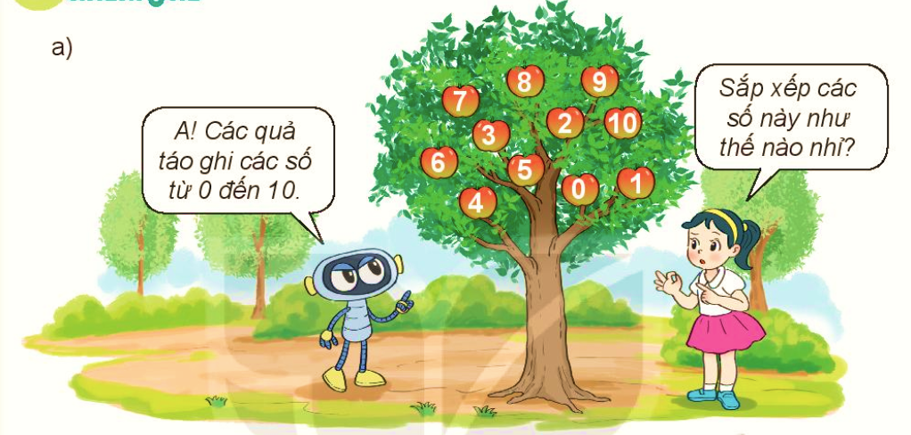



Sắp xếp các số này như thế nào nhỉ?
A! Các quả táo ghi số từ 0 đến 10.

Slide 13

Rô- bốt đã sắp xếp các số theo thứ tự từ bé đến lớn như hình sau:
Đây là tia số.
0
1
2
3
4
5
6
7
8
9
10
Trên tia số:
- Số 0 ở vạch đầu tiên, là số bé nhất.
- Mỗi số lớn hơn các số ở bên trái nó và bé hơn các số ở bên phải nó.

Slide 14

b)
0
1
2
3
4
5
6
7
8
9
10
Số liền trước của 4 là 3.
Số liền sau của 4 là 5.

Slide 15

HOẠT ĐỘNG

Slide 16
1. Số?
a)
0
1
2
3
4
5
6
7
8
9
10
5
?
7
4
?
?
6
?
9
?
b)
10
11
12
3
4
5
6
17
18
9
20
19
?
?
14
?
?
16
13
?
15

Slide 17
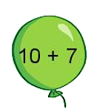
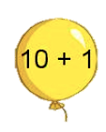
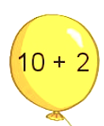

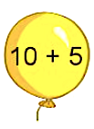

2. Mỗi quả bóng ứng với vạch nào trên tia số?
0
1
2
3
4
5
6
7
8
9
10
11
12
13
14
15
16
17
18

Slide 18
2. Đ, S?
a) Số liền trước của 16 là 15.
Đ
b) Số liền trước của 16 là 17.
S
c) Số liền sau của 18 là 17.
S
d) Số liền sau của 18 là 19.
Đ
e) Số liền trước của 1 là 0.
Đ
g) Số liền sau của 1 là 2.
Đ

Slide 19





Củng cố
bài học

